Slide 1
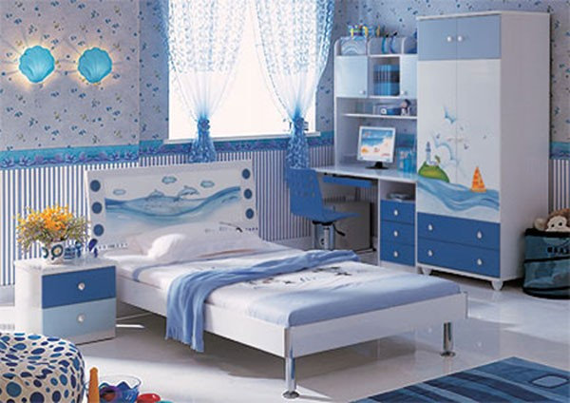
Topic: My room

Slide 2
My room is nice
My room is big
My room is place where I can play, write and sleep.
 | Привет!Вы пришли ко мне в комнату.Я очень рада.Буде добры,соблюдайте эти правила: • Не ругаться • Не хамить мне • Входить со стуком Если вы согласны выполнять эти правила заходите ко мне в комнату:

Slide 3
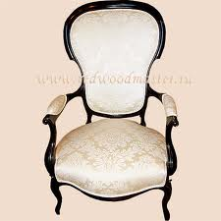
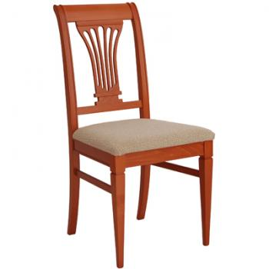
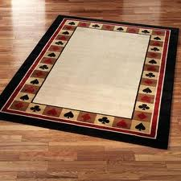
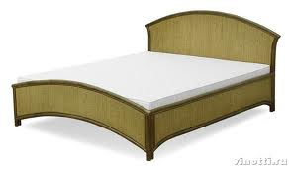
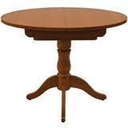
bed, table, sofa, carpet, chair, armchair
a nice…..
a brawn…..
an old…..
a small….
a big….

Slide 4
-Is there a sofa in the room? Yes, there is.
(No,there is not.)
-Are there beds in the room? No, there are not.
(Yes, there are.)

Slide 5
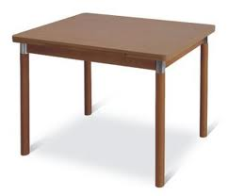
in the middle of…
i

Slide 6
in the right corner of…

Slide 7
in the left corner of…

Slide 8
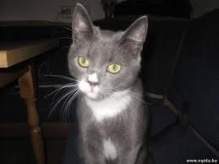
next to…..

Slide 9
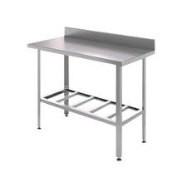
between…

Slide 10
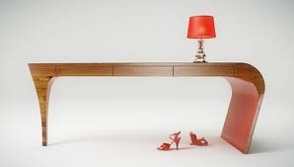
on the table, under the table

Slide 11
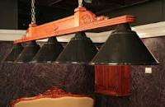
under the sofa

Slide 12
Are you under the table? Yes, I am.
(No, I am not.)

Slide 13
